Slide 1
Indicadores de Asistentes y Funciones

Slide 2
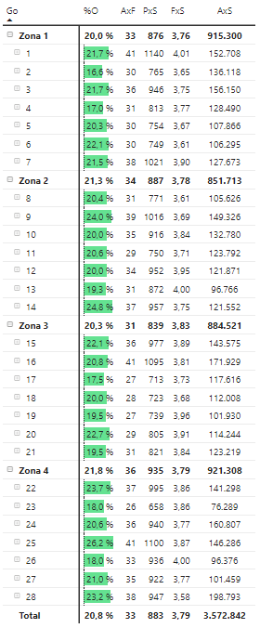
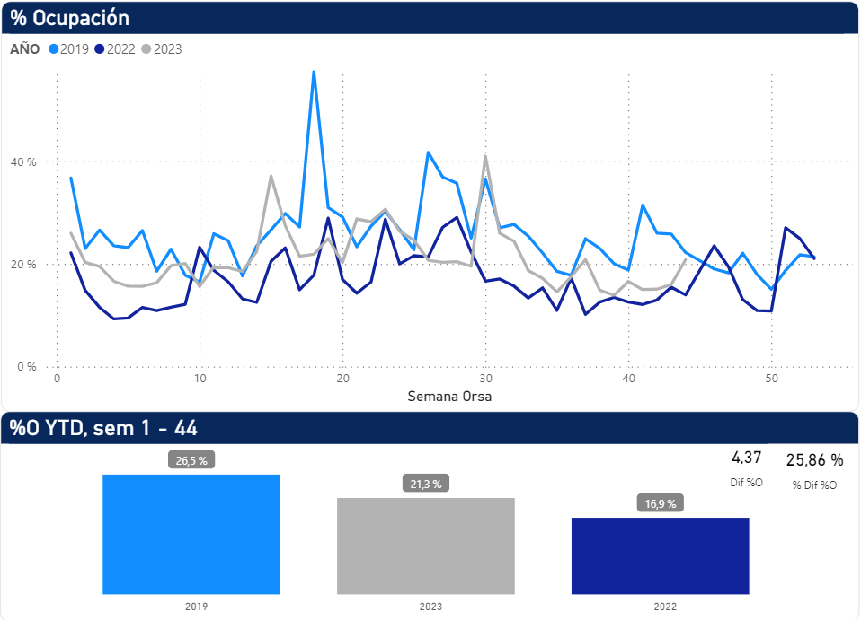
Porcentaje de Ocupación: Cinépolis – Sem 44
20.8%

Slide 3
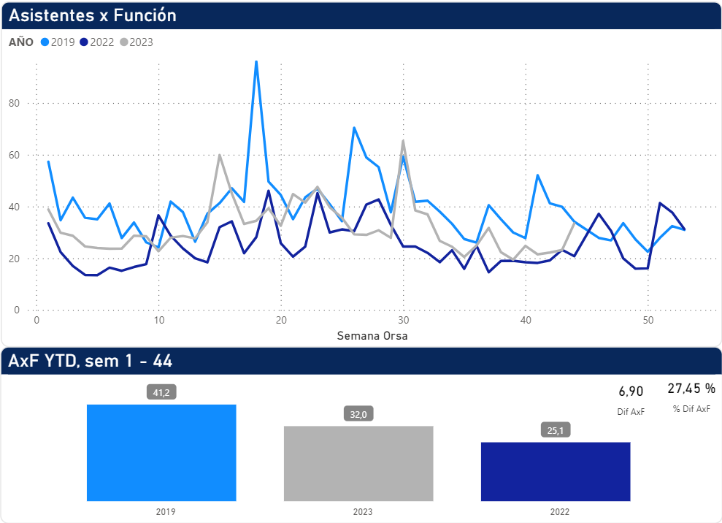
Asistentes x función: Cinépolis – Sem 44
33

Slide 4
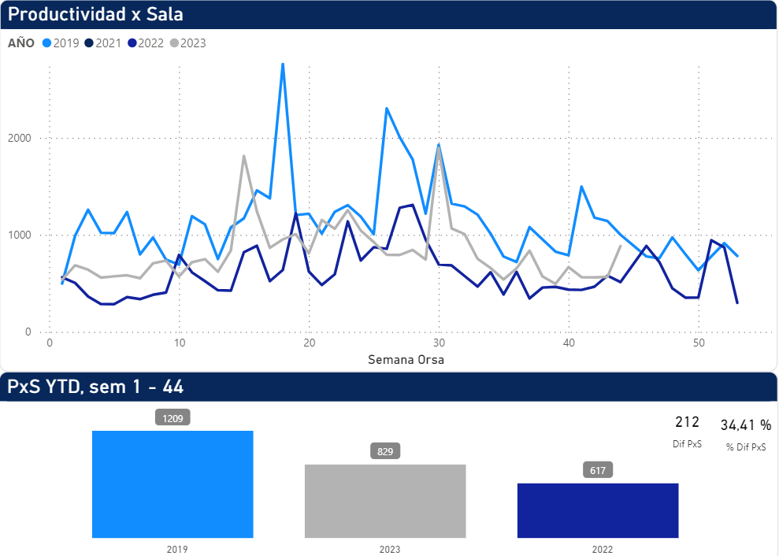
Productividad por sala: Cinépolis – Sem 44
883

Slide 5
Taquillas Automáticas

Slide 6
| Cambio de Formula → % Transacciones
Con la implementación de la venta de dulcería en TA , se adapto la formula para el calculo de %Transacciones , por lo que el histórico y la tendencia que teníamos sufrió un ligero cambio.
Ahora se considerará también las transacciones MIX en la suma del numerador de la fórmula.
Fórmula % Transacciones
Anterior
Suma de Transacciones Taquilla
=
Suma Transacciones en PDV
Fórmula % Transacciones
Actual
Suma de Transacciones Taquilla
+
Suma de Transacciones MIX
=
Suma Transacciones en PDV

Slide 7
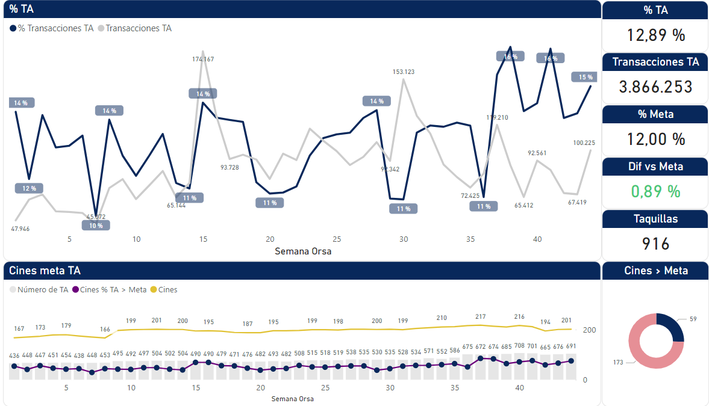
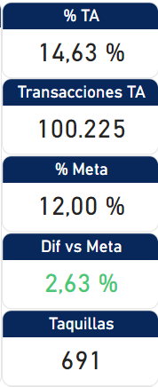
| % de Transacciones – Total Taquillas – YTD 1 – 44
Semana
44
Sem vs YTD
1.74%

Slide 8
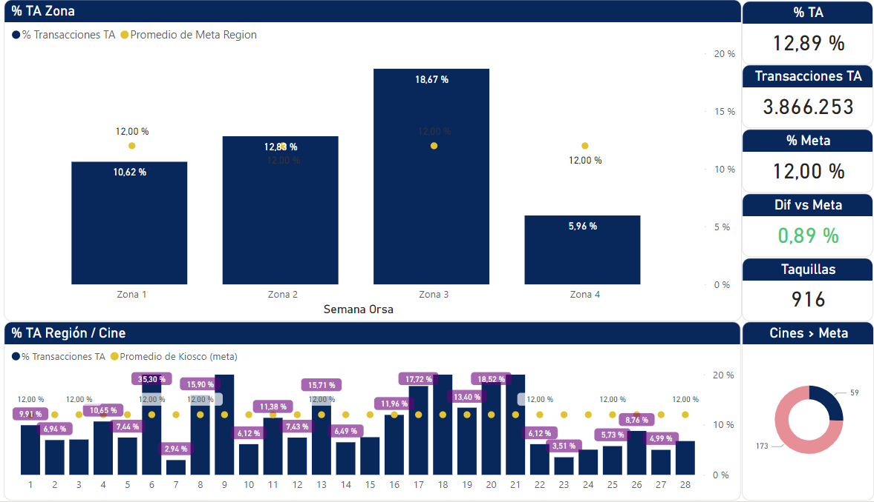
| % de Transacciones – Total Taquillas – YTD 1 - 44

Slide 9
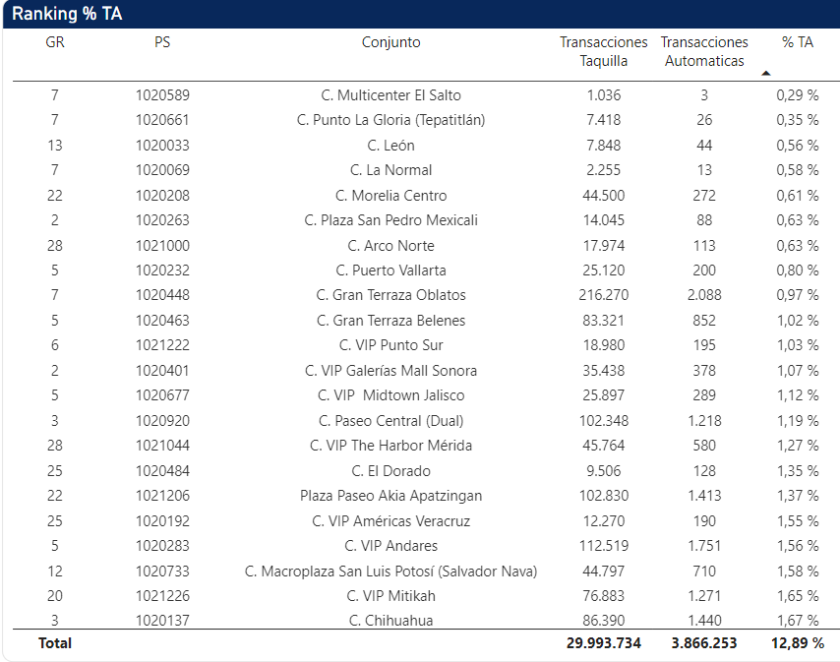
| % de Transacciones – Total Taquillas – YTD 1 – 44 - Bottom

Slide 10
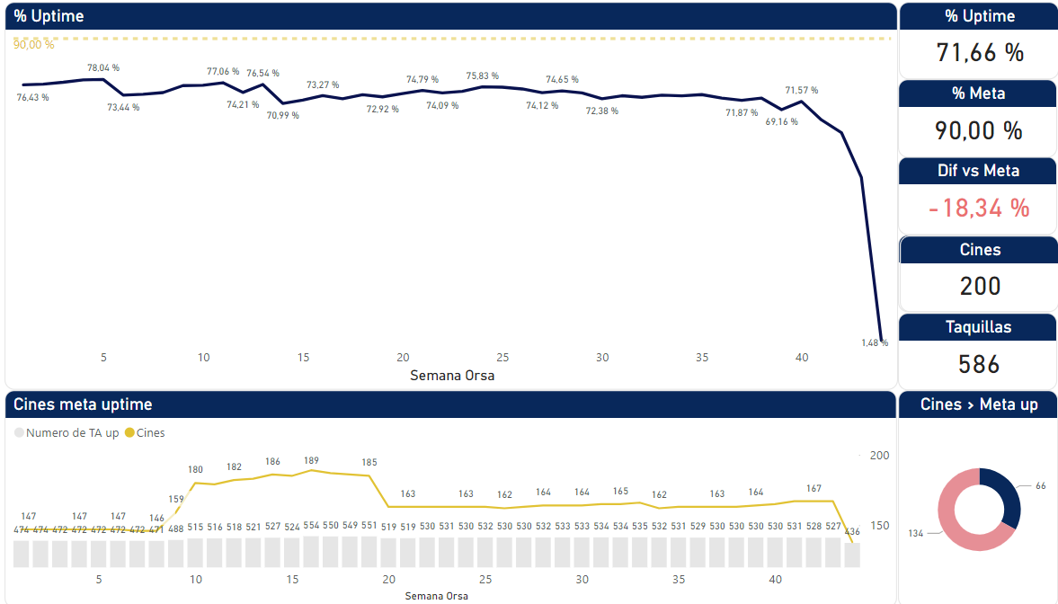
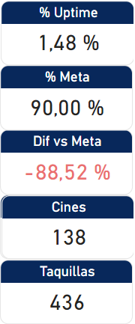
| Uptime – Total Taquillas – YTD 1 - 44
Semana
44
Sem vs YTD
-76.18%
Faltante de datos por cambio en servidor, semana 44 (una vez restablecido volverá a reflejarse con normalidad)*

Slide 11
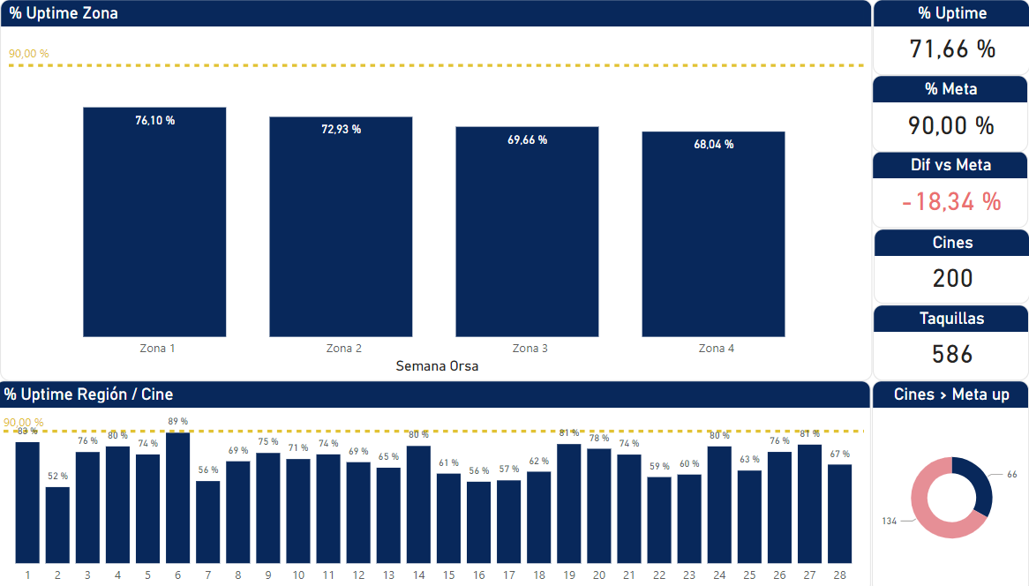
| Uptime – Total Taquillas – YTD 1 - 44

Slide 12
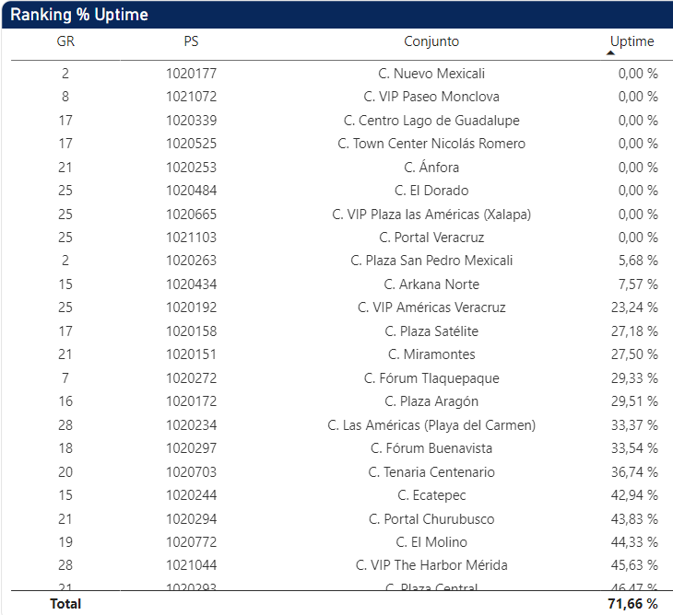
| Uptime – Total Taquillas – YTD 1 – 44 - Bottom

Slide 13
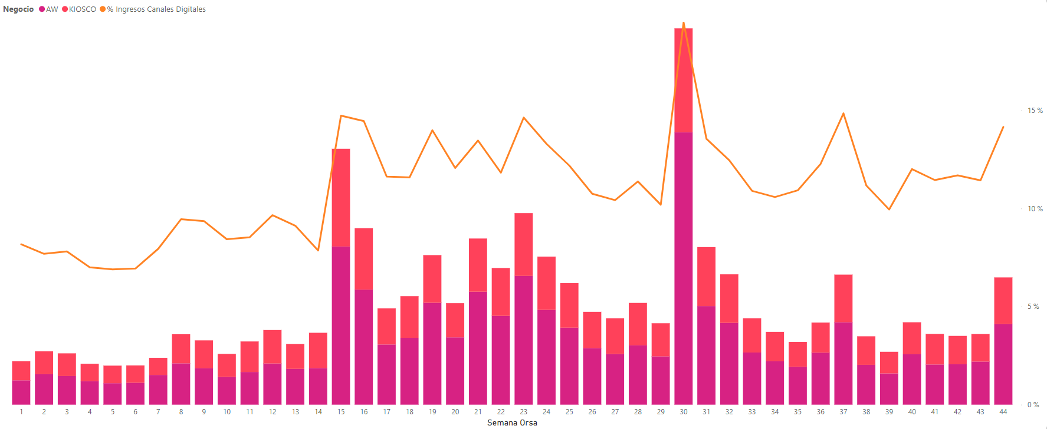
% de venta de alimentos por canales digitales
A la semana 44, tenemos un acumulado de 11.82%
14.16%

Slide 14
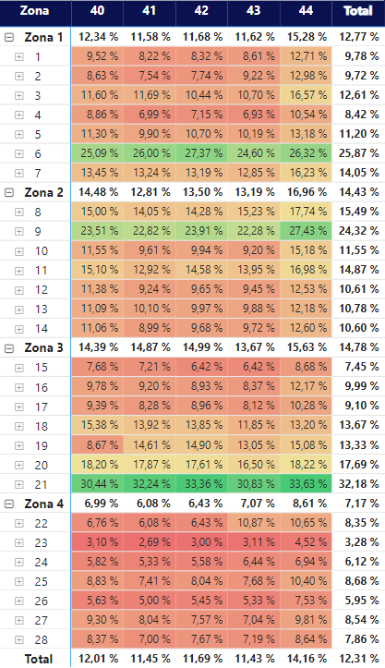
% de venta de alimentos por canales digitales
Sin atmósfera
Ene- Jun
Acumulado, Ene-Jun 2023
Acumulado, Jul-Sept 2023
Acumulado, semana 40 a la 44 2023
Acumulado, 2023

Slide 15
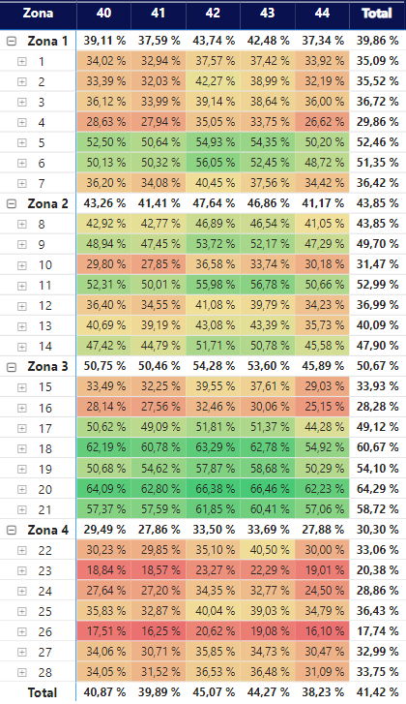
% de venta de boletos por canales digitales
Sin atmósfera
Acumulado, Ene-Jun 2023
Acumulado, Jul-Sept 2023
Acumulado, de semana 40 a la 44, 2023
Acumulado, 2023

Slide 16
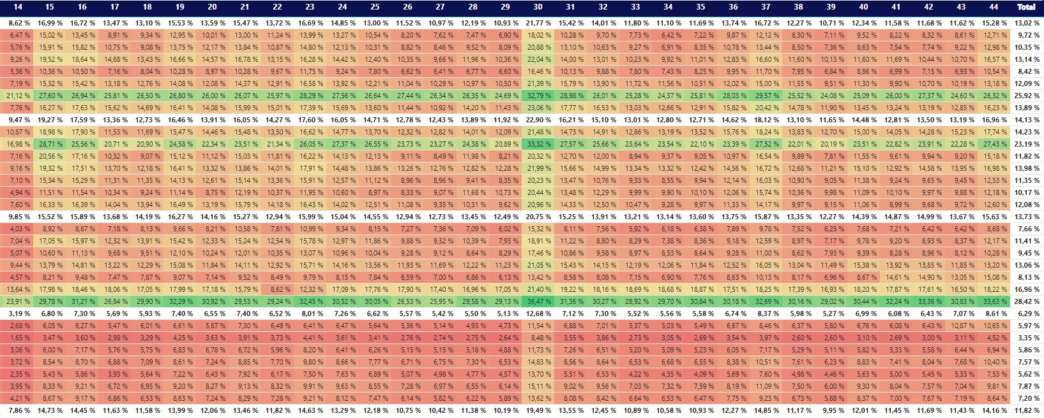
% de venta de alimentos por canales digitales
Sin atmósfera

Slide 17
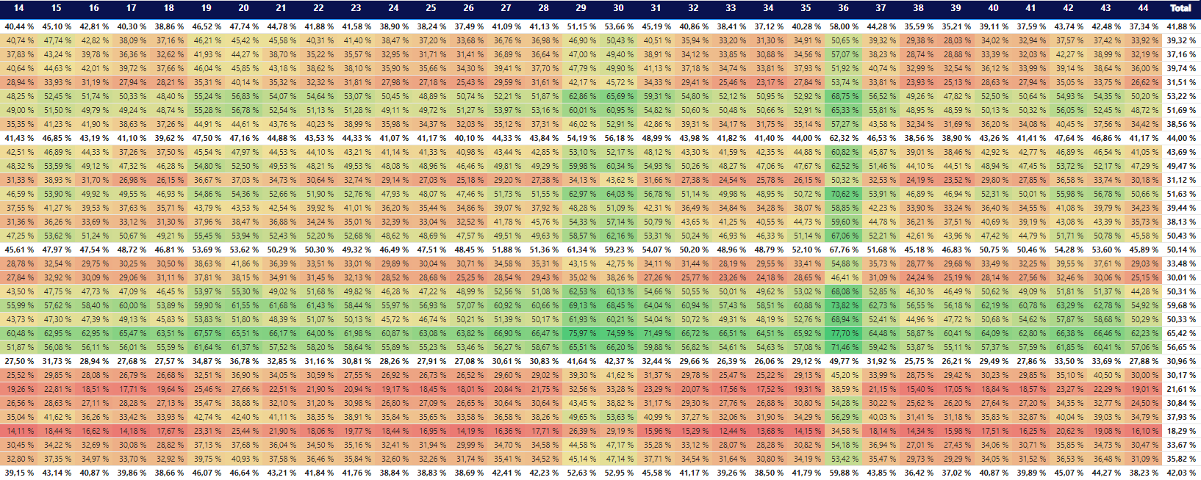
% de venta de boletos por canales digitales
Sin atmósfera

Slide 18
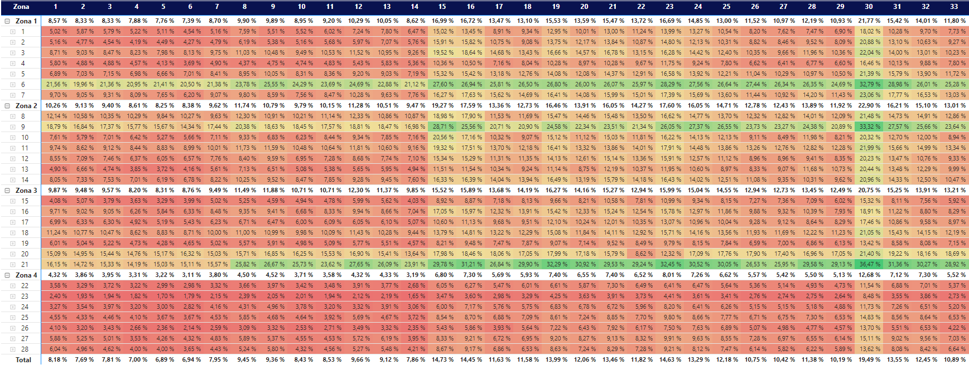
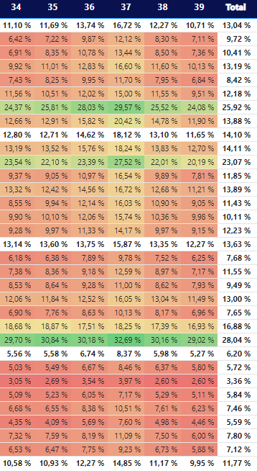
% de venta de alimentos por canales digitales
Desglose semana 1- 39 → Acumulado 11.77%
Sin atmósfera

Slide 19
% de venta de alimentos por canales digitales
Sin atmósfera
Desglose semana 1- 26 → Acumulado 11.12%

Slide 20
Tracking de Satisfacción

Slide 21
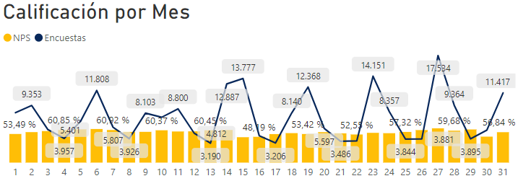
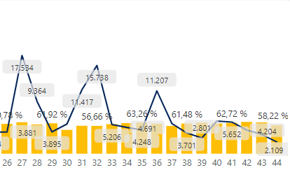
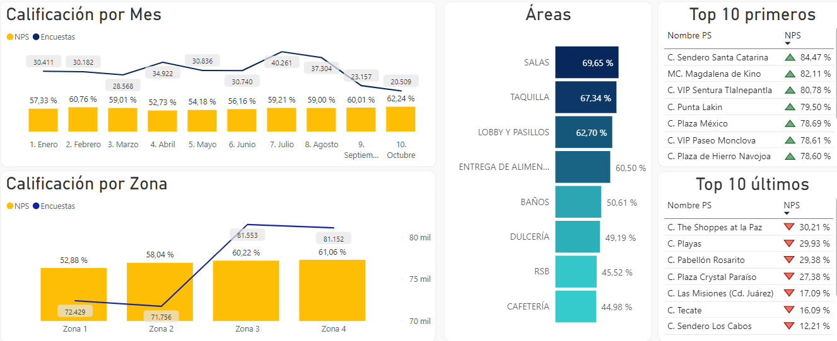
| Tracking de Satisfacción – Semana 43
Q4
Q1
Q2
2023
Q3
Q4
*Información de atributos relacionados a indicadores del cine

Slide 22
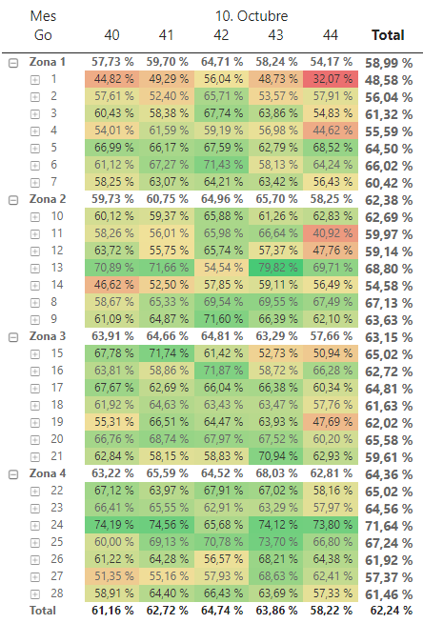
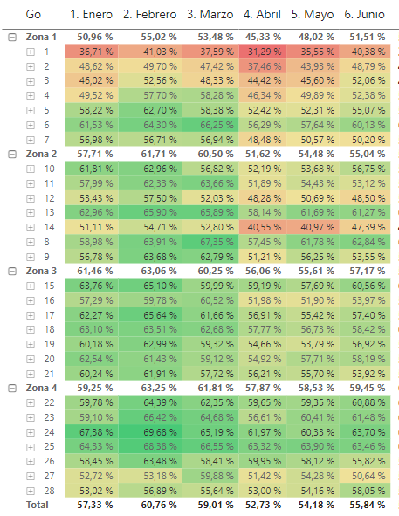
| Tracking de Satisfacción (NPS ) – Q4 – Semana 44

Slide 23
Tracking de satisfacción: OPS
Tracking de satisfacción: Satisfacción general

Slide 24
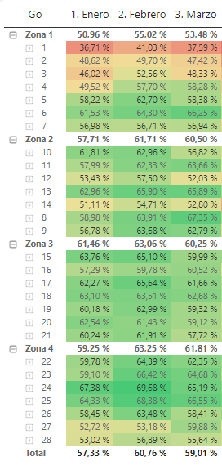
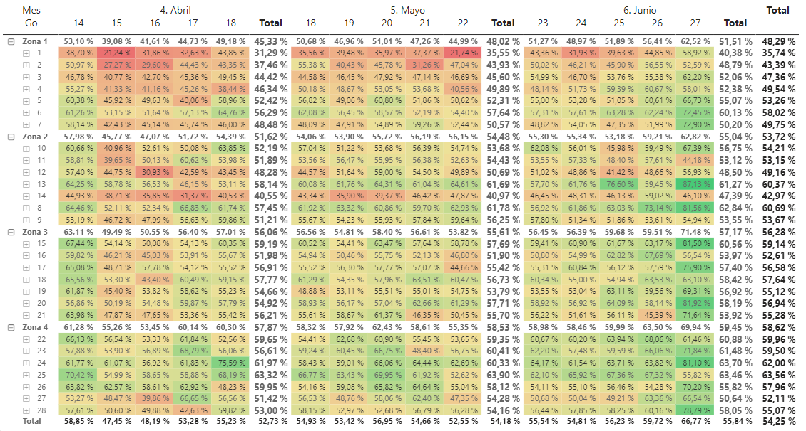
| Tracking de Satisfacción (NPS ) – Q2 – Semana 27

Slide 25
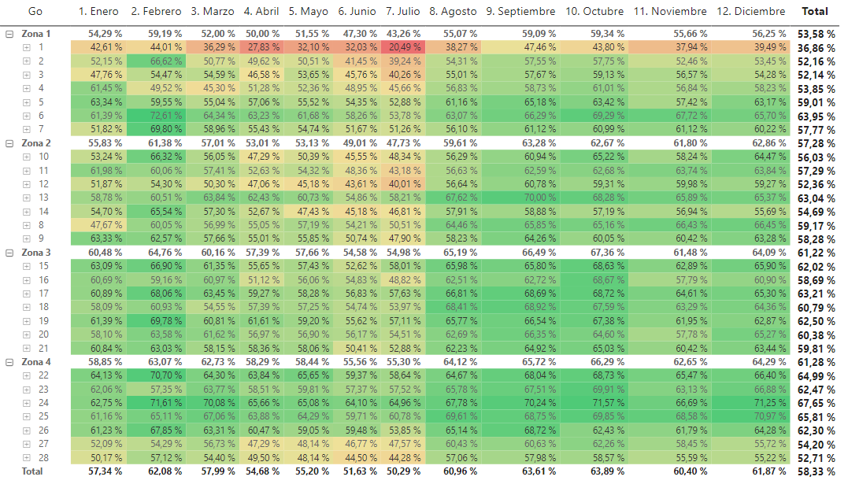
| Tracking de Satisfacción – NPS - 2022

Slide 26
Segmentación

Slide 27
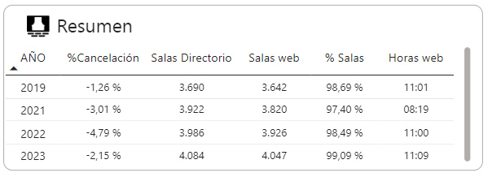
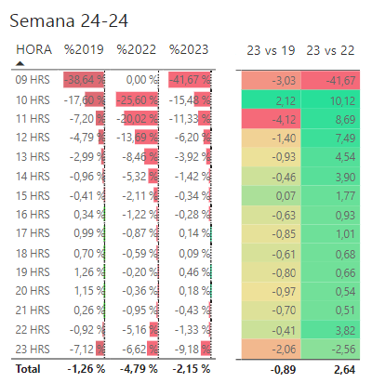
FS 24 - Resumen segmentación
Datos faltantes por actualización de página CNMX semanas 31-35 ‘ 2019
Semana 24
Acumulado

Slide 28
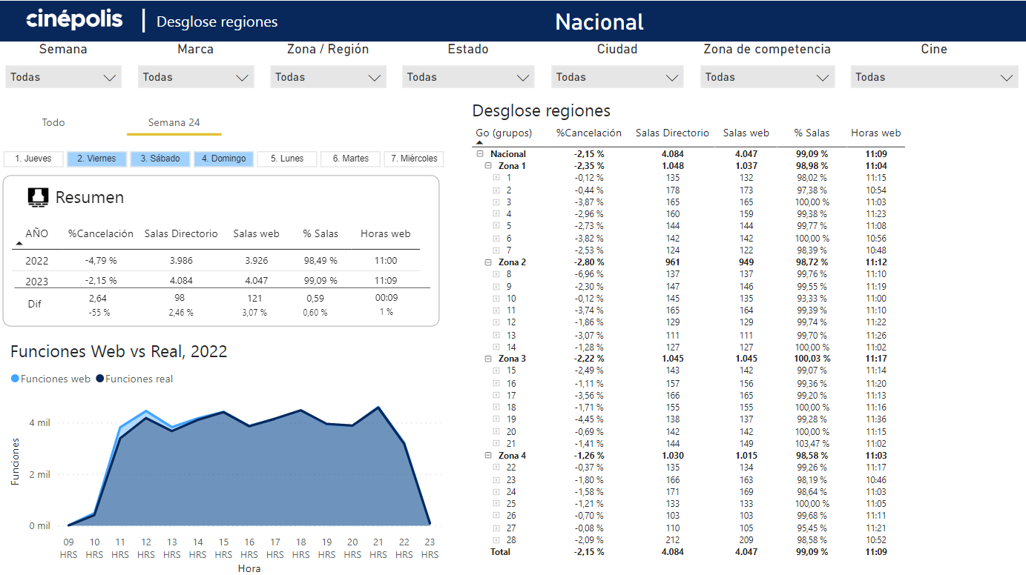
FS 24 - Desglose regiones
Datos faltantes por actualización de página CNMX semanas 31-35 ‘ 2019

